Slide 1
2021.10.12版
日経ビジネス
リードジェネレーション
＜見込み顧客獲得支援メニュー＞
2021.03.11版

Slide 2
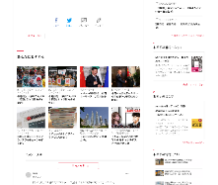
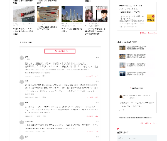
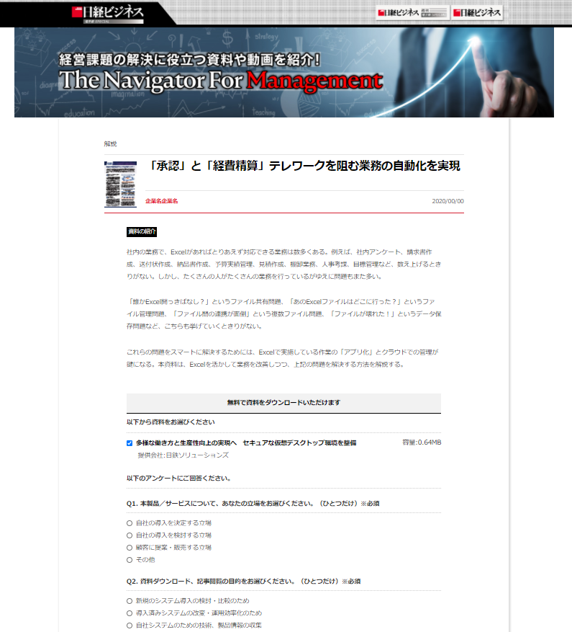
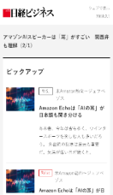
日経ビジネスリードジェネレーションとは？
経営に役立つ確かな情報を発信し続け、ビジネスパーソンに支持され続ける日経ビジネス電子版。日経ビジネス リードジェネレーションは、日経ビジネス電子版のユーザーをベースに、貴社の求める見込顧客を効率的に獲得・提供するサービスです。
良質な登録会員データベース
効果的な誘導
見込み顧客をリスト化
日経ビジネス電子版のユーザー
日経ビジネスのWebサイトや
ターゲティングメールなどを活用
貴社の求める見込み顧客の情報を提供*Webダッシュボードから確認が可能です。
日経ビジネス電子版
リード取得のためのコンテンツ
リード（見込み顧客リスト）の提供
見込み顧客のリスト
・●●●
・●●●
・●●●
見込み顧客
個人情報入力
リード獲得
日経ビジネス電子版ユーザー
2

Slide 3
日経ビジネスリードジェネレーション メニュー一覧
「ホワイトペーパー（PDF資料）ダウンロード型」「動画閲覧型」「アンケート型」日経BP制作のタイアップを活用した「ページ遷移型」など、ご要望にあわせて利用していただけるメニュー構成です。
各メニューのご紹介
1
ホワイトペーパー or 動画掲載【ベーシック】
2
ホワイトペーパー or 動画掲載【セグメント】
ホワイトペーパー（PDF資料）、もしくは動画素材をご用意いただき、日経BP制作の紹介文を付けて掲載します。
資料のダウンロードや動画閲覧ページへ遷移する際にリードを取得します。保証件数に達し次第、誘導を終了します。
(想定期間：12週間程度～）※②のセグメントはP8を参照
3
リサーチSpecial(アンケート型)
アンケートを会員向けに実施します。アンケート回答時にリードを取得し、アンケート結果とリードを紐づけて納品します。(リード獲得に加えてアンケート調査が行えます。) 保証件数に達し次第、誘導を終了します。
4
リードジェネレーションSpecial (定型フォーマット、タイアップ、ページ遷移型)
日経BP制作の定型フォーマットによるタイアップ。2ページ目に遷移する際にリードを取得します。(コンテンツを読み進めるためにはユーザーはリード提供が必要になります。)保証件数に達し次第、誘導を終了します。(想定期間：12週間程度）
※リードの納品以外のレポートはございません。
5
日経ビジネス電子版Special (自由デザイン、タイアップ、ページ遷移型)
掲載期間4週間、リード取得は可能ですが、PVやブランディング重視のメニュー。日経BP制作のタイアップ。2ページ目に遷移する際にリードを取得します。(コンテンツを読み進めるためにはリード提供が必要になります。)
※タイアップ掲載レポートを後日ご提出します。(PV、UB、誘導枠、アクセス者属性など)
3

Slide 4
日経ビジネスリードジェネレーション メニュー一覧
 | タイプ | 料金 ※表示価格は税別 | リード件数 | ご対応いただく内容
ホワイトペーパー or 動画掲載 【ベーシック】 | 件数保証 | 100万円～ 1件/@10,000円 | 件数保証 | ・PDF(10MB以内)もしくは動画データ(500MB以内) ＜ファイル形式＞WMV/AVI/MPG/MOV/M4V/3GP/3G2/FLV/MP4 ※提供いただいた素材をもとにホワイトペーパーもしくは動画の紹介ページを制作します。
ホワイトペーパー or 動画掲載 【セグメント】 | 件数保証 | 100万円～ 単価はセグメント次第 | 件数保証
リサーチSpecial (アンケート型) | 件数保証 | 200万円 | 件数保証 150件 | ・アンケート用設問案(最大10問まで) ※ご提供いたただいた設問案をもとに アンケートページを制作します。
リードジェネレーションSpecial (定型フォーマット、タイアップ、ページ遷移型) | 件数保証 | 250万円 | 件数保証 200件 | 打合せ、取材のうえで、定型フォーマットのタイアップページを作成・掲載します。
日経ビジネス電子版Special (タイアップ、ページ遷移型) | 期間保証 | 350万円 | 150件想定 | 打合せ、取材のうえで、タイアップページを作成・掲載します。
4

Slide 5
日経ビジネス リードジェネレーション
メニュー紹介
2021.03.11版

Slide 6
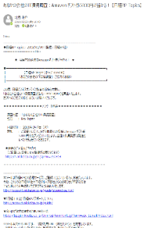
①ホワイトペーパー or 動画掲載【ベーシック】
②ホワイトペーパー or 動画掲載【セグメント】
貴社のホワイトペーパーや動画を紹介文付きで掲載。ユーザーの興味を喚起しダウンロード（もしくは動画閲覧）へ誘導。Webサイトやメールなど最適な誘導枠で目標件数のリードを獲得する件数保証型メニューです。
日経ビジネス電子版
ホワイトペーパー（PDF）/動画紹介ページ
約400～500文字程度の資料の紹介文を掲載
ホワイトペーパー/動画紹介ページ
ターゲティングメール
ホワイトペーパー
ダウンロード
※画像はイメージです
リード獲得
動画視聴
ホワイトペーパーor動画の紹介文とそのPDF１点(10MB以内）or動画（500MB以内）を掲載し、
リードが契約件数に到達するまで実施。※誘導メニューには弊社にお任せいただきます。
＜申込、入稿について＞
・PDF資料は申込時に同時にご入稿ください。
・申込・入稿受付は毎週火曜、木曜（祝日の場合は前営業日）となります。
・申込・入稿から15営業日後に掲載開始しリード取得をスタートします。
・事前の原稿確認はございませんのでご了承ください。
Notes:
6

Slide 7
①ホワイトペーパー or 動画掲載【ベーシック】
日経ビジネス電子版掲載の誘導枠や会員向けターゲティングメールから
紹介文ページへアクセスした読者をリードとして獲得します。
■実施料金の例
リード単価 10,000円(税別)
リード単価
10,000円
×
申込件数
100件
＝
リード料金
1,000,000円
ミニマムチャージ 100万円（税別）～
リード獲得 想定期間 12週間程度～
【ホワイトペーパー1本あたりのリード獲得目安：120件程度】
*掲載内容や保証リード数によって必要なホワイトペーパーの点数が変わります。
【注意事項】
抽出条件や掲載内容によっては件数保証プランをお受けできない場合もございます。媒体にて可否判断させて頂きますので事前にご相談ください。
条件によりご提供可能なリード数の上限を設けさせていただく場合があります。
目標件数に向けて最適な告知を行います。誘導枠や原稿の事前確認、レポートはございません。
期間は目安であり、保証するものではございません。期間中に到達しない場合は期間延長、もしくは別案件への振り替えをご提案させて頂きます
競合ドメイン排除は、10件まで無料です。入稿時に確定した企業ドメインを提供いただきます。掲載後の追加・変更はできかねます。なお、フリーアドレス排除はセグメント条件として承ります。（競合ドメイン排除の対象とはなりませんので予めご了承ください。）

Slide 8
②ホワイトペーパー or 動画掲載【セグメント】
指定された属性にセグメントしてリードを獲得することも可能です。
ターゲットの 含有率 | リード単価 | ホワイトペーパー 1点の獲得目安
90 ～ 99% | \11,000 | 110
80 ～ 89% | \12,000 | 95
70 ～ 79% | \14,000 | 85
60 ～ 69% | \16,000 | 70
50 ～ 59% | \20,000 | 60
40 ～ 49% | \26,000 | 50
リード単価 11,000円（税別）～
セグメントに応じて設定
ミニマムチャージ 100万円（税別）～
※39％未満はお問い合わせください。
*掲載内容や保証リード数によって必要なホワイトペーパーの点数が変わります。
リード獲得 想定期間 12週間程度～
【注意事項】
抽出条件や掲載内容によっては件数保証プランをお受けできない場合もございます。媒体にて可否判断させて頂きますので事前にご相談ください。
条件によりご提供可能なリード数の上限を設けさせていただく場合があります。
目標件数に向けて最適な告知を行います。誘導枠や原稿の事前確認、レポートはございません。
期間は目安であり、保証するものではございません。期間中に到達しない場合は期間延長、もしくは別案件への振り替えをご提案させて頂きます
競合ドメイン排除は、10件まで無料です。入稿時に確定した企業ドメインを提供いただきます。掲載後の追加・変更はできかねます。なお、フリーアドレス排除はセグメント条件として承ります。（競合ドメイン排除の対象とはなりませんので予めご了承ください。）

Slide 9
②ホワイトペーパー or 動画掲載【セグメント】
指定できるセグメント
会員は登録・更新時に下記の属性項目を選択しています。セグメントプランでは、希望いただいた条件と属性項目が合致したリードをご提供します。
業種 | 通信サービス
 | 情報処理・SI・ソフトウェア
 | 農林水産・鉱業
 | 建設
 | 自動車・輸送機器
 | 電気・電子機器
 | 機械・重電
 | 素材
 | 食品・医療・化粧品
 | その他製造
 | エネルギー
 | 卸売・小売業・商業 (商社含む)
 | 金融・証券・保険
 | 不動産
 | 運輸
 | コンサル・会計・法律関連
 | 放送・広告・出版・マスコミ
 | 公務員
 | 教育・教育学習支援関係
 | 医療
 | 介護・福祉
 | 飲食店・宿泊
 | 人材サービス
 | 旅行
 | その他
職種 | 経営者・役員
 | 経営企画
 | 総務・人事
 | 財務・経理
 | 一般事務
 | 情報処理・情報システム
 | 広報・宣伝
 | 企画・調査・マーケティング
 | 営業・販売
 | 生産・製造
 | 資材・購買
 | 配送物流
 | 技術・設計
 | 研究・開発
 | 編集・編成・制作
 | 専門職（建築・土木関連）
 | 専門職（医療関連）
 | 専門職（会計関連）
 | 専門職（法律関連）
 | 専門職（教育関連）
 | その他
役職 | 部長クラス以上
 | 課長クラス以上
 | 役職あり
従業員数 | 1～99人
 | 100～299人
 | 300～499人
 | 500～999人
 | 1,000人以上
※ 2021 年 3 月現在のセグメント。含有率は変動するため、単価はお見積りのタイミングによって変わる場合があります。事前にご確認ください。
9

Slide 10
ホワイトペーパー/動画掲載 注意事項
【注意事項】
●入稿について
・対象製品や内容によってはお受けできない場合もあります。媒体にて可否判断させて頂きます。
・ホワイトペーパーは、特定の技術や製品・サービスの活用方法、解説、旧製品や競合と性能比較した情報、 導入事例、調査レポート/市場分析、統計資料などを代表的なものとします。講演資料もこの範疇に含みます。 なお1~2ページのチラシ（キャンペーン紹介など）や、カタログ資料の掲載はお受けできません。
・掲載するPDFの容量は10MB以内、動画データは容量500MB以内となります。
（ファイル形式：WMV/AVI/MPG/MOV/M4V/3GP/3G2/FLV/MP4）
●掲載について
・掲載するPDFからの個人情報取得サイトへの直接のリンクはご遠慮いただいております。
・PDFからの外部リンクにつきましては、弊社で責任を負いかねますので、十分ご注意ください。
・特にご要望がなければ、リード収集期間終了後も資料の掲載自体は継続されます（無料）。
●提供リード・キャンペーン実施について
・期間は目安であり、保証するものではございません。期間中に到達しない場合は期間延長、
もしくはリサーチスペシャルなど別案件への振り替えをご提案させて頂きます。
・競合ドメイン排除は10件まで無料です。入稿時に確定した企業ドメインを提供いただきます。
掲載後の追加・変更はできかねます。なお、フリーアドレス排除はセグメント条件として承ります。
（競合ドメイン排除の対象とはなりませんので予めご了承ください。）
・本サービスでご提供するものはダウンロード者のリストのみです。掲載レポートはありませんので予めご了承ください。
・動画掲載はアンケートがございません。
10

Slide 11
ホワイトペーパー/動画を入稿していただく際のチェック項目
※入稿いただく前に必ずご確認ください。
□ 著作権侵害になっていませんか？
→メディア記事、調査データや企業ロゴ、図表、写真など、第三者の著作物をホワイトペーパー/動画内にて無断で使用すると著作権法違反になります。使う場合は必ず許諾を得るようにしてください。
□ 誇大表現、虚偽表現を疑われる箇所はありませんか？
→例を挙げると、根拠となる調査データを明示せずに「●●1位」「●●ナンバーワン」といった表現を使う、根拠を明示せずに「日本初」「世界初」「国内最大」といった表現を使う、などが該当します。
□ デッドリンクや乱丁、誤字脱字など、読者に不便な点はありませんか？
□ 読者の役に立つ情報が含まれていますか？
→掲載するホワイトペーパー/動画の内容は、特定の技術や製品・サービスの活用方法、解説、旧製品や競合と性能比較した情報、導入事例、調査レポート/市場分析、統計資料、講演資料などが代表的です。ただし、1~2ページと情報量が少ないもの、チラシ（キャンペーン紹介など）や、カタログ資料の掲載は原則、お受けできかねます。
11

Slide 12
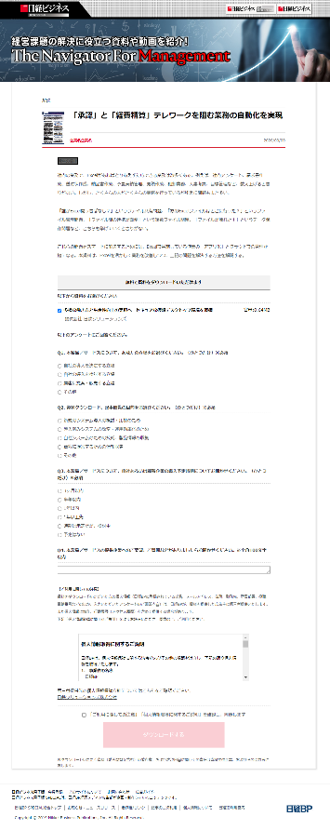
③リサーチSpecial（アンケート型）
日経ビジネス電子版の読者を中心とするユーザーに導入意向など貴社の希望にそったアンケートを実施。
リードとアンケートの回答の結果を納品します。
アンケートページ
料金 2,000,000円(税別)
保証リード数 150件
（ノンセグメント）
ターゲティングメール
・調査設問 10問まで※1
・リスト獲得 150名
・調査対象 日経ビジネス電子版会員
・謝礼、および抽選、発送作業※2
（5,000円×10名様分の商品券をメールで配送）
調査回答のリードと
アンケート結果を獲得
※1 業種、職種、所属部門、従業員数、役職は調査設問外のプロフィール項目として取得します 。
※2 謝礼を変更する場合は実費でお見積もりとなります
※画像はイメージです
【注意事項】
・調査対象、調査内容によってはお受けできないことがあります。事前にご相談ください。
・調査用の告知メニューについては、スケジュール、内容の事前確認、レポートはございません。
・調査対象をセグメントする場合や謝礼内容や発送作業を変更する場合は別途御見積いたします。
・調査報告書の作成は含まれません。
・実施する設問項目は貴社にてご用意ください。
・競合ドメイン排除は、10件まで無料です。入稿時に確定した企業ドメインを提供いただきます。
掲載後の追加や変更はできません。なお、フリーアドレス排除はセグメント条件として承ります。
（競合ドメイン排除の対象とはなりませんので予めご了承ください。）

Slide 13
④Special (定型フォーマット、ページ遷移型)
貴社が訴求したい内容をもとに、日経BPが質の高い記事体広告を新規に制作し、日経ビジネス リードジェネレーションの定型フォーマット（2ページ構成）で掲載します。読者が2ページ目以降に読み進む際にリードを取得するページ遷移型リード獲得メニューです。
日経ビジネス リードジェネレーションSpecial
日経ビジネス電子版
料金 2,500,000円(税別)
保証リード数 200件
（ノンセグメント）
1ページ目
2ページ目
※保証件数に達し次第、誘導広告を終了します。(想定期間：12週間）
個人情報入力
ターゲティングメール
リード獲得
1 ページ目閲覧→ユーザー認証
→リード獲得→2ページ目閲覧
【注意事項】
・記事体広告のボリュームはA4 2P程度（2500文字程度）
・リード獲得を見込めるユーザー事例や調査レポートなどの内容に限ります。
・サイトデザインは、日経ビジネス リードジェネレーションの定型フォーマットとなります。
・PV、UBなどの掲載レポートはございません。
・誘導メニューについては、スケジュール、原稿内容の事前確認、レポートはございません。
・遠方取材の場合は別途出張費がかかります。
・タイアップ掲載（リード獲得）開始日は、原則火曜日、木曜日となります。
・競合ドメイン排除は、10件まで無料です。入稿時に確定した企業ドメインを提供いただきます。
掲載後の追加や変更はできません。なお、フリーアドレス排除はセグメント条件として承ります。
（競合ドメイン排除の対象とはなりませんので予めご了承ください。）

Slide 14
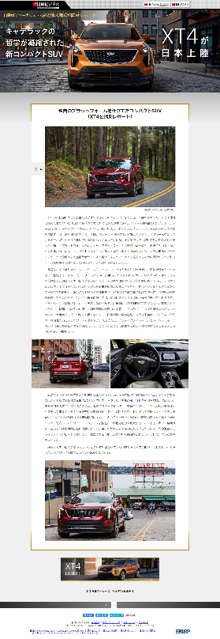
⑤日経ビジネス電子版Special(自由デザイン、タイアップ、ページ遷移型)
日経ビジネス電子版のタイアップメニュー「日経ビジネス電子版Special」でも、2ページ目への遷移時にリード獲得できるメニューをご用意しています。
※リード取得が可能ですが、認知向上、理解促進、ブランドリフトに重きを置いた掲載期間保証メニューです。
日経ビジネス電子版Special
(自由デザイン、タイアップ、ページ遷移型)
日経ビジネス電子版
料金 3,500,000円(税別)
掲載期間 4週間
想定リード数 150件
2ページ目
1ページ目
個人情報入力
リード獲得
1 ページ目閲覧→ユーザー認証
→リード獲得→2ページ目閲覧
■日経ビジネス電子版Specialのメニュー詳細は、下記の「日経ビジネス電子版 広告媒体資料」をご参照ください。
http://web-cache.stream.ne.jp/www11/nikkeibpw/adweb/ba_NBO_deishibaitai.pdf
■お問い合わせは、nb-ad@nikkeibp.co.jp または担当営業までお願いします。

Slide 15
Q&A・注意事項
日経BPが作成したホワイトペーパー紹介ページの内容について、掲載前に確認することは可能ですか。
→ 掲載前の原稿確認は原則ございません。掲載前の原稿確認が必要な場合はご相談ください。
掲載の途中段階でPDFの差し替えは可能ですか。
→ 有料ですが可能です。 10,000円／資料1点となります。
掲載の途中段階でPDFの差し替えをした場合、紹介ページの文章も変更できますか。
→ 有料ですが可能です。公開中の紹介ページについて、修正部分に具体的な赤字をお入れください。
PDFの差し替え費用を含めて、20,000円／資料1点となります。
なお、紹介ページの全面的な変更（新たな書き直し）は、別案件扱いとなり、１案件の掲載料金が発生いたします。
PDFダウンロード時のアンケートを無くすことは可能ですか。
→ 可能です。お申し込み時にその旨ご指示ください。
取得できるリード情報は、どのような項目でしょうか。
→ 下記の項目となります。
E-mailアドレス、氏名/フリガナ、勤務先住所、勤務先名/部署名、TEL、業種/職種/所属部門、
従業員数、役職、アンケート回答内容 ※メニューにより異なります。
キャンセル規定について
→ 発注受領後にオーダーを取り消される場合、原則お申し込み金額の全額をキャンセル料として申し受けます.
予めご了承ください。
ホワイトペーパーの著作権について
→ ご提供いただくホワイトペーパー（動画を含む）の内容に関して、第三者の著作権、その他の権利を侵害し
ないことを、御社にて保証するものとします。万一、著作権に違反することが判明した場合、日経BPの判断
で掲載を取りやめることができるものとします。

Slide 16
お申込み、スケジュール、お問い合わせについて
ホワイトペーパー掲載、動画掲載について
掲載開始日
→ 毎週火曜日もしくは木曜日が開始日となります。*休日や年末年始等の関係で変更になる場合があります。
申込、入稿締め切り
→ 掲載開始の15営業日前の16時までとなります。*休日や年末年始等の関係で変更になる場合があります。
※申込・入稿ともに締切厳守をお願いします。また完全原稿でご提出ください。
※申込・入稿締切（素材提出）は、締切日の16時までとなります。
※スケジュールや申込フォーマット、素材入稿の注意事項などにいては以下をご覧ください。
https://www.nikkeibp.co.jp/ad/atcl/netmedia/NBO/
※申込・入稿内容に不備がある場合はスケジュール通り承れない場合があります。
※リサーチSpecial、リードジェネレーションSpecialのスケジュールは営業までお問い合わせください。
日経ビジネス リードジェネレーション Specialについて
掲載開始日
→ 取材から4週間程度での掲載がおおよその目安となります。
制作スケジュールやお申込みなど、詳細はお問い合わせください。
お問い合わせ・お申込み先：lg-ad@nikkeibp.co.jp
その他のメニューについて
日経ビジネス リードジェネレーションリサーチSpecial
→ アンケート入稿後10営業日程度での開始 となります。お申込み前にご相談ください。
その他お申込み、お問い合せ
→ お問い合わせ先：lg-ad@nikkeibp.co.jp

Slide 17
お問い合わせ/お申し込み
＜お問い合わせ＞
日経BP
〒105-8308​ 東京都港区虎ノ門4丁目3番12号​
経済メディア広告部​
TEL 03-6811-8031​
nb-ad@nikkeibp.co.jp
統合マーケティング戦略部
TEL 03-6811-8029
lg-ad@nikkeibp.co.jp
＜お申し込みアドレス＞
lg-ad@nikkeibp.co.jp

